Slide 1
Angular framework
Part 4

Slide 2
Pipes
- Pipe là một function nhận input mà chúng ta truyền vào và output ra giá trị mình mong muốn.
- Angular có cung cấp sẵn một số pipes thường dùng trong package @angular/common
- {{ interpolated_value | pipe_name }}
- {{ interpolated_value | pipe_name:parameter1:parameter2:...:parameterN }}
- {{ interpolated_value | pipe_name_1 | pipe_name_2 |... | pipe_name_n }}

Slide 3
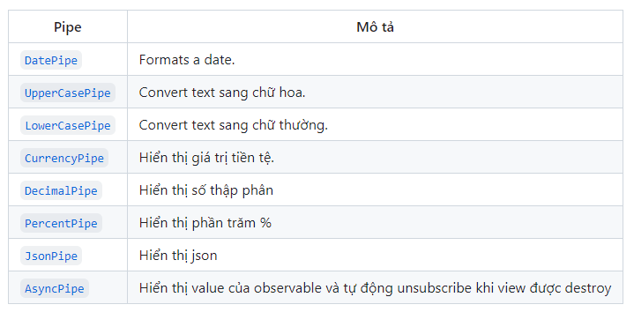
Pipes
- Để sử dụng pipes được cung cấp sẵn thì phải import CommonModule từ package @angular/common

Slide 4
Service
- Là một class có mục đích cụ thể
Share data
Implement application logic
External Interaction (api)

Slide 5
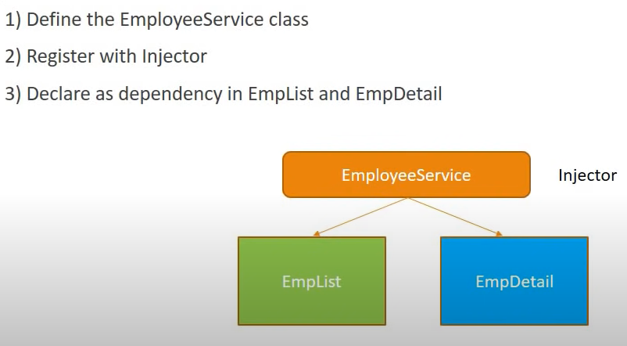
Service

Slide 6
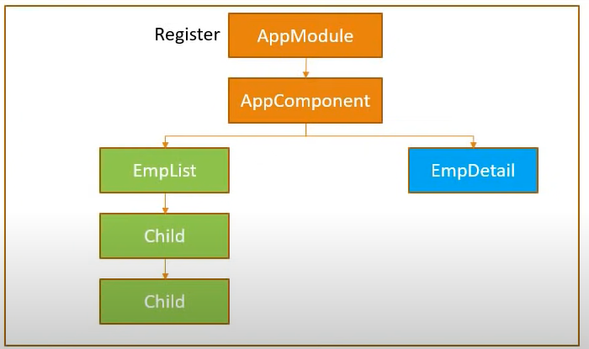
Service

Slide 7
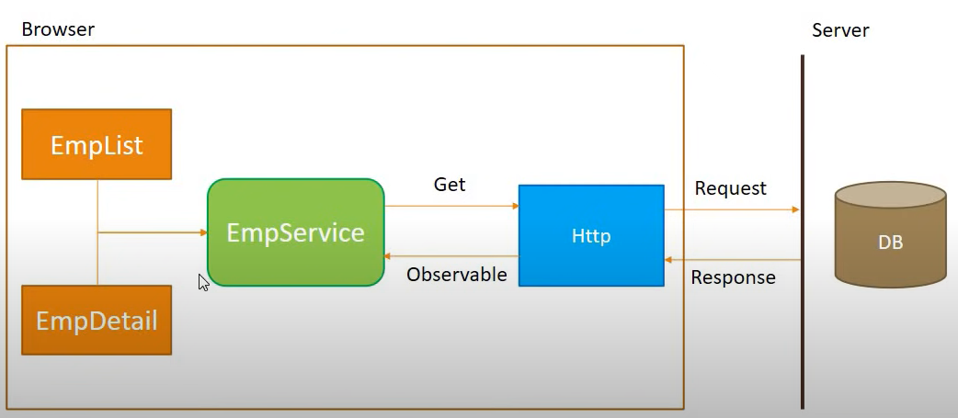
Fetch data using HTTP

Slide 8
Routing and Navigation
- routerLink: điều hướng
- routerLinkActive: thêm các class được định nghĩa khi khớp các path

Slide 9
Wildcard route
- { path: “**”, component: }
- Bộ định tuyến Angular chọn tuyến đường này bất kỳ lúc nào URL được yêu cầu không khớp với bất kì đường dẫn bộ định tuyến nào.
- Tuyến ký tự đại diện, nó sẽ khớp với bất kì URL nào
- Thứ tự bộ định tuyến rất quan trọng vì sử dụng chiến lược first-match khi kết hợp các route. Các route mô tả cụ thể nên được đặt trên.
- Tuyến ký tự đại diện nên được để cuối cùng.

Slide 10
Redirect routers
- redirectTo: “”
- pathMath: “full | prefix”
Full: so sách path mà người dùng muốn tới. Ex: http://localhost:4200/abc/xyz, nếu người dùng yêu cầu tới path /abc/def thì sẽ không thỏa mãn
Prefix: thì chỉ cần khớp prefix là được. Ex: http://localhost:4200/abc/xyz, thì path /abc cũng thỏa mãn

Slide 11
Router param
- Snapshot
http://localhost:4200/task/emp-list?id=123
console.log(this.routes.snapshot.queryParamMap.get('id'));
console.log(this.routes.snapshot.queryParams['id']);
Navigate
this.router.navigate(['task','emp-detail'])
this.router.navigate(['task/emp-detail'])
this.router.navigateByUrl('task/emp-detail')

Slide 12
Form

